Slide 1
t=0
While(){
t++;
updateNeighbour进度条(k)
}
Res = {2,3,
模拟这个扩散的过程。
计算出最长用时。
计算出在第8秒时，最多访问了多少个节点，并且给出具体的节点是什么
请给出可视化过程
2
3/3
2/2
1
2/2
3
1/5
4

Slide 2
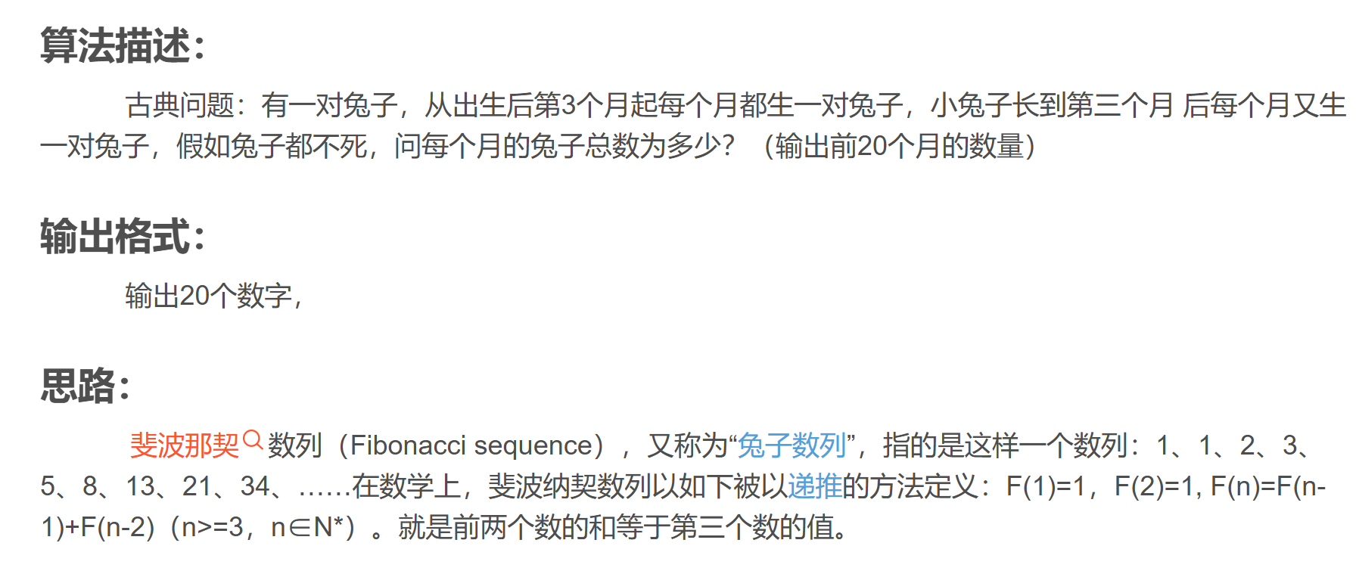
斐波那契数列此题建议用模拟法

